Slide 1
Présentation des lycées d’Auxerre – filière générale et technologique

Slide 2
Le lycée Jacques-Amyot propose des filières générales et le lycée J-J-Fourier des filières géné-rales et technolo-giques

Slide 3
La classe de 2nde GT

Slide 4
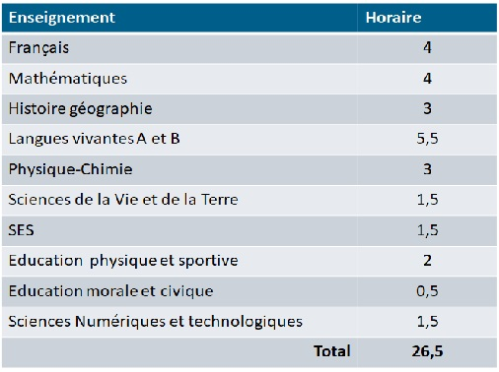
Le tronc commun
Tous les élèves de 2nde GT ont un tronc commun de 26,5h.
Certaines matières disposent d’heures dédoublées (ex. : SVT ou Physique pour les TP, LV en groupe allégé ou heure dédoublées pour faciliter l’oral,…)

Slide 5
L’accompagnement personnalisé
Les élèves peuvent bénéficier d’accompagnement personnalisé. Chaque lycée définit son organisation.
L’accompagnement personnalisé comporte un volet remédiation disciplinaire qui repose sur des tests faits en début d’année et un volet orientation dont l’objectif est d’aider l’élève à construire son projet personnel et notamment son choix de filière post-2nde (voie technologique ou choix des enseignements de spécialité de 1ère générale).
Lycée J-J-FOURIER | Lycée J-AMYOT
0,5h/semaine en mathématiques et histoire-géographie 1h dédoublée en maths et français | 1h en français + 0,5h en mathématiques / semaine 1h dédoublée en anglais

Slide 6
Les enseignements optionnels
L’élève peut également choisir un enseignement optionnel en plus du tronc commun :
Lycée J-Amyot | Lycée J-J-Fourier
Langues et cultures de l’Antiquité (latin ou grec) | Management et gestion
Arts plastiques | Santé social
Musique | Conception Innovation Technologique
LV3: Italien Russe | Sciences de l’ingénieur
Ces enseignements optionnels ne sont pas dérogatoires

Slide 7
Des dispositifs particuliers s’ajoutent :
Lycée Jacques-Amyot | Lycée J-J-Fourier
Dispositif d’ouverture européenne : Histoire-géographie/ espagnol Histoire-géographie/ anglais Histoire-géographie/ allemand SVT / anglais | Sections sportives : canoë-kayak Football garçons – filles – arbitrage Equitation
Echanges avec : Allemagne Pays-Bas (anglais) Espagne | Classe de 2nde à projet scientifique
Classe de 2nde à projet culturel (Théâtre et poésie) | Dispositif d’ouverture européenne : enseignement de l’histoire-géographie en anglais

Slide 8
La classe de premiere et de terminale generale

Slide 9
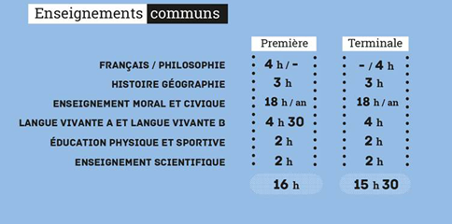
Le tronc commun …

Slide 10
…Auquel s’ajoutent des enseignements de spécialité…
Lycée J-Amyot | Lycée J-J-Fourier
Histoire, géographie, géopolitique et sc. politique
Mathématiques
Sciences de la vie et de la terre
Physique-chimie
Sciences économiques et sociales
Humanités, Littérature, philosophie
 |  | Sciences de l’ingénieur
Langues, littérature et cultures étrangères (anglais) |  | mutualisation
mutualisation |  | Numérique et sciences informatiques
Langues et cultures de l’Antiquité (latin) |  | mutualisation
Arts: Arts plastiques OU Musique
L’élève doit choisir une combinaison de 3 enseignements en 1ère et doit en poursuivre 2 en terminale.
Il est important que ce choix soit éclairé par un projet post-bac.

Slide 11
… l’élève a la possibilité de choisir des enseignements optionnels
 | Lycée Jacques-Amyot | Lycée J-J-Fourier
Première ET Terminale | Langue vivante C: Russe, italien Arts: Musique, arts plastiques Langues et cultures de l’Antiquité (latin et grec)
Terminale | Maths complémentaires Maths expertes Droit et Grands Enjeux du Monde Contemporain | Maths complémentaires Maths expertes
L’élève en choisit 1 en Première et jusqu’à 2 en terminale

Slide 12
La classe de premiere et de terminale Technologique

Slide 13
Le lycée J-J-Fourier propose quatre filières technologiques :
STMG (sciences et technologie du management et de la gestion)
ST2S (sciences et technologie de la santé et du social)
STL (sciences et technologie de laboratoire)
STI2D (sciences et technologie industrielle développement durable)

Slide 14
Le tronc commun …
 | Première | Terminale
Français | 4
Philosophie |  | 2
Histoire Géographie | 1,5 | 1,5
Langue vivante A et B | 4 | 4
EPS | 2 | 2
Maths | 3 | 3
Enseignement moral et civique | 0,5 | 0,5

Slide 15
…Auquel s’ajoutent des enseignements de spécialité
 | Première | Terminale
STMG | Sciences de gestion et numérique (7h) Management (4h) Droit et économie (4h) | Management, sciences de gestion numérique avec un enseignement spécifique (10h) Droit et économie (4h)
ST2S | Physique-Chimie pour la Santé (3h) Biologie Physiopathologie humaine (5h) Sciences et techniques sanitaires et sociales (7h) | Chimie et Biologie Physiopathologie humaine (8h) Sciences et techniques sanitaires et sociales (8h)
STL | Physique-chimie et mathématiques (5h) Biochimie biologie (4h) Sciences physiques et chimie de laboratoire (9h) | Physique-chimie et mathématiques (5h) Sciences physiques et chimie de laboratoire (13h)
STI2D | Innovation technologique (3h) Ingénierie et développement durable (9h) Physique chimie et mathématiques (6h) | Ingénierie et développement durable dont un enseignement spécifique (12h) Physique chimie et mathématiques (6h)

Slide 16
l’INTERNAT
Proposer dans les deux lycées
Pour tous les lycéens (Jacques-Amyot et J-J-Fourier) et pour les étudiants campus encadré (Jacques-Amyot) Internat familial dans les deux lycées (150 places)
Soutien scolaire et accompagnement individualisé
Ateliers divers: culturels, sportifs, associatifs, linguistiques… renforcement des compétences psycho-sociales
Possibilité d’inscription annuelle ou ponctuelle

Slide 17
PoRTES OUVERTES
En fonction de l’évolution de la situation sanitaire
Lycée J.J. Fourier | Lycée Jacques Amyot
Samedi 27 Février 2021 9H- 12H (cette date pourrait être repoussée en fonction de la situation sanitaire) | Samedi 27 Février 2021 9H- 12H cette date pourrait être repoussée en fonction de la situation sanitaire AU
 | Samedi 20 Mars 2021 9H-12H

